Slide 1


要注意！！
ネット依存・ゲーム依存
ネット依存、ゲーム依存
中学校・高等学校版
（公社）東京都医師会

Slide 2
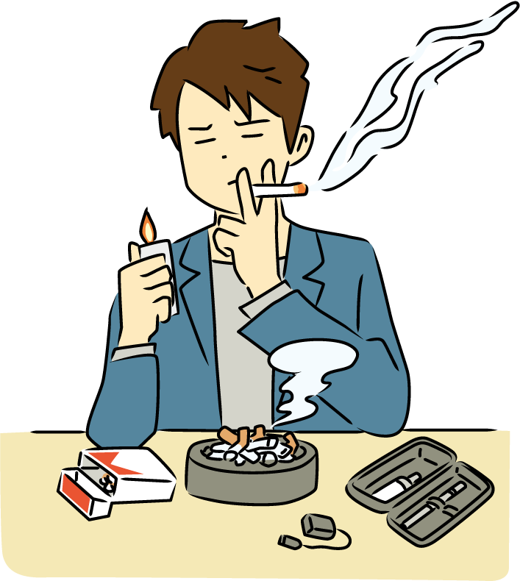
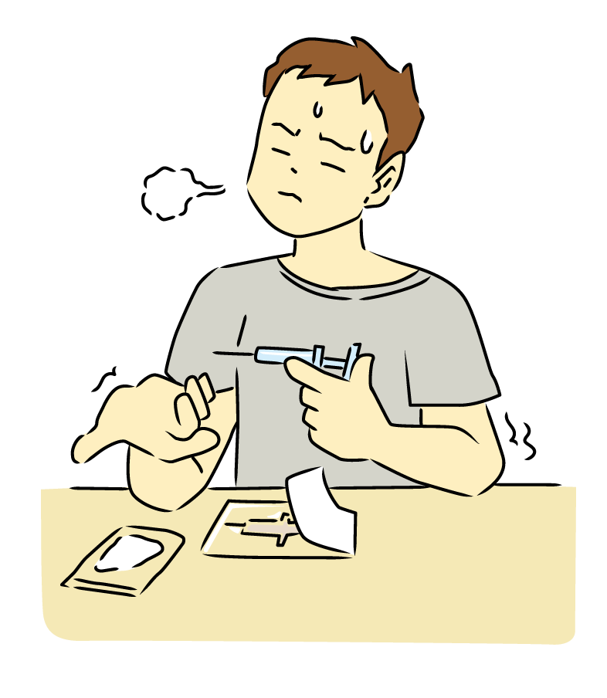
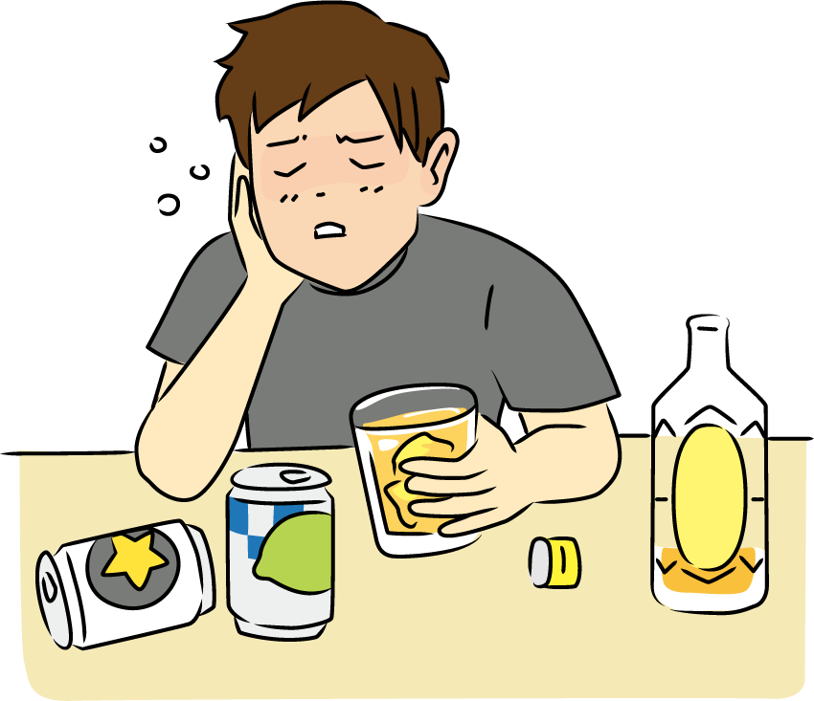
物質への依存
アルコール たばこ 違法薬物
Notes:
物質への依存
危険度順：違法薬物 ＞ アルコール ＝ たばこ
頻度順 ：アルコール ＞ 違法薬物 ＞ たばこ

Slide 3

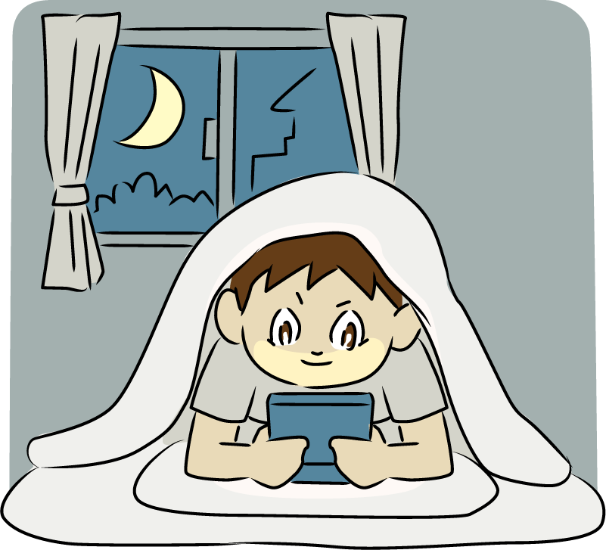
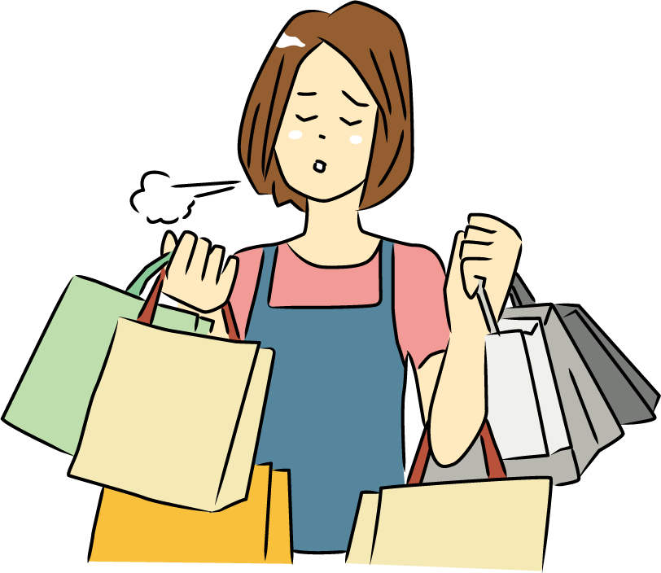
行為への依存
携帯スマホ ゲーム 買い物
Notes:
行為への依存
危険度順：ゲーム ＞ スマホ ＞ 買い物
頻度順 ：ゲーム ＞ スマホ ＞ 買い物

Slide 4
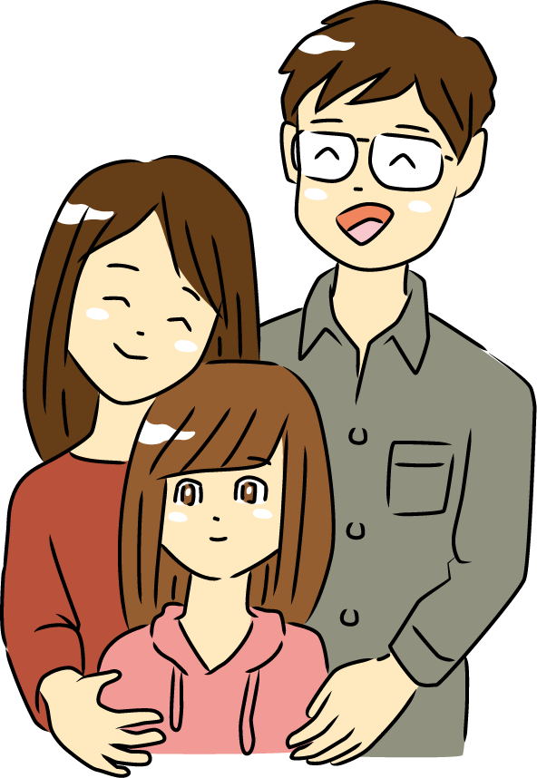
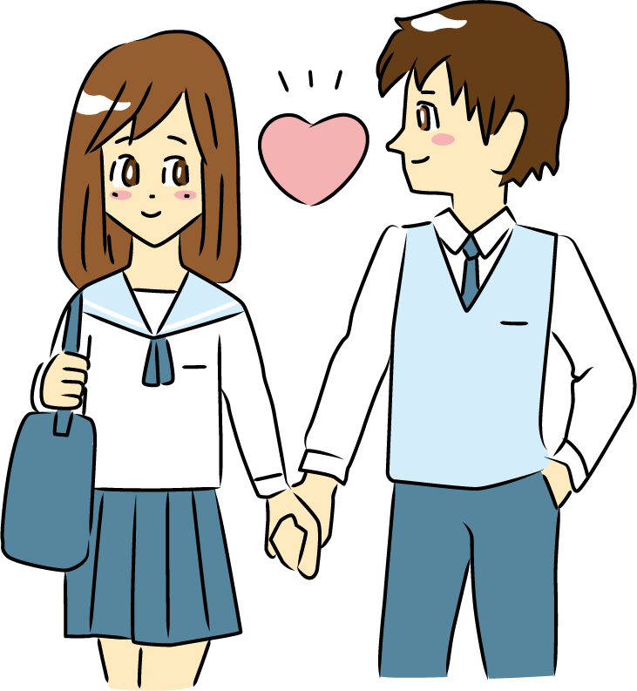
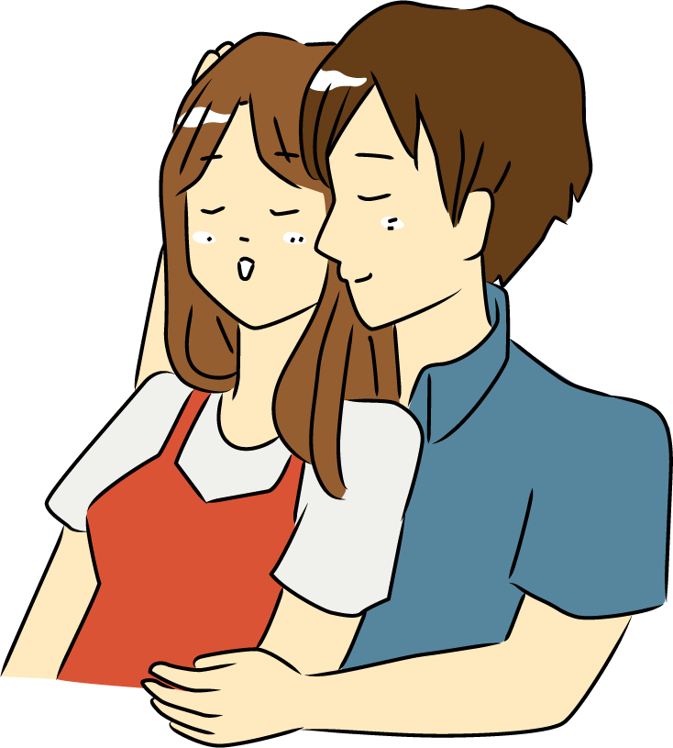
人への依存
恋愛 家族 セックス
Notes:
人への依存
危険度順：恋愛 ＞ セックス ＞ 家族
頻度順 ：家族 ＞ 恋愛 ＝ セックス

Slide 5
➊ スマホ目
ブルーライトによる睡眠障害
眼精疲労
ドライアイ
視力低下
斜視の増加
Notes:
スマホ目
夜遅くまでスマホから出るブルーライトを浴びると睡眠障害を起こすことがあります。
近距離で見ることで目の筋力を使い調節できなくなって、眼精疲労を起こします。
瞬きをせずに画面を見ていることで、ドライアイになります。また、近くの距離で長時間スマホを使うことで、近視になる危険性が高まりますし、目が寄ってしまい、内斜視になる例も増えています。
外斜視の悪化例もみられます。長時間使う事や、寝る前に使う事をやめましょう。

Slide 6
➋ スマホ首
長時間の前傾姿勢による首の変形
身長が伸びない
血流悪化
猫背・背骨の湾曲
内臓の働き低下

Slide 7
➌ スマホ骨
スマホに熱中し食事が不規則になる・カルシウム不足
運動不足
骨粗鬆症を促進
日光に当たらない

Slide 8
➍ スマホ皮膚
外出不足 ➡ 太陽の光を浴びない
皮膚の脆弱化
汗をかかない ➡
しわが増える・
皮膚が硬化
代謝の低下・
皮膚の老化
コラーゲンの摂取不足
皮膚の弾力性の
低下
入浴の回数・時間の減少
乾燥肌

Slide 9
➎ スマホ脱水
３度の食事をとらない
インスタント食品による食事の偏り
水分の摂取不良
血液がにごり
血管が詰まる
水分の摂取不良による脱水
めまい・意識障害
トイレの我慢
全身のむくみ
Notes:
スマホ脱水
特に小中高生は大人より脱水しやすいため、1時間に1回こまめに水分補給をしましょう。

Slide 10
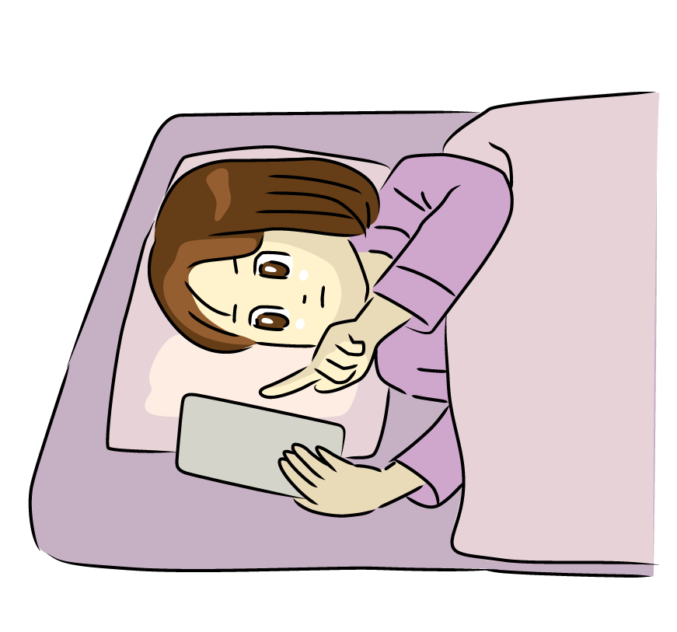
➏ スマホ不眠
睡眠減少
脳への栄養不足
海馬（記憶や学習機能）の体積の低下
成績の低下
昼夜逆転による日中の眠気
全身の倦怠感・頭痛
Notes:
スマホ不眠
・スマホのし過ぎにより交感神経が緊張して入眠障害がおきます。
・対処方法としては、ぬるめお風呂に長め入り、筋肉の緊張をほぐすことや部屋を暗めにしてアロマ等をたきリラックスできる環境をつくりましょう。
・睡眠不足でも朝は必ず同じ時間に起きることで不眠症を防げます。

Slide 11
➊ スマホ無感情
スマホ上の世界に夢中
リアル世界での
感動や感情の低下
現実の対人関係で他人との会話の減少
情緒の発育障害
性格障害
Notes:
スマホ無感情
小中高生は人格が未成熟な時期であり、感情を発達させる重要な時期です。
・スマホの使いすぎで、同世代の友達間で感情（喜・怒・哀・楽）を出さないでいると、将来、無感情な人間を作ってしまう可能性があります。
・スマホからの誤った知識が多すぎると、性格の偏りをきたす恐れもあります。

Slide 12
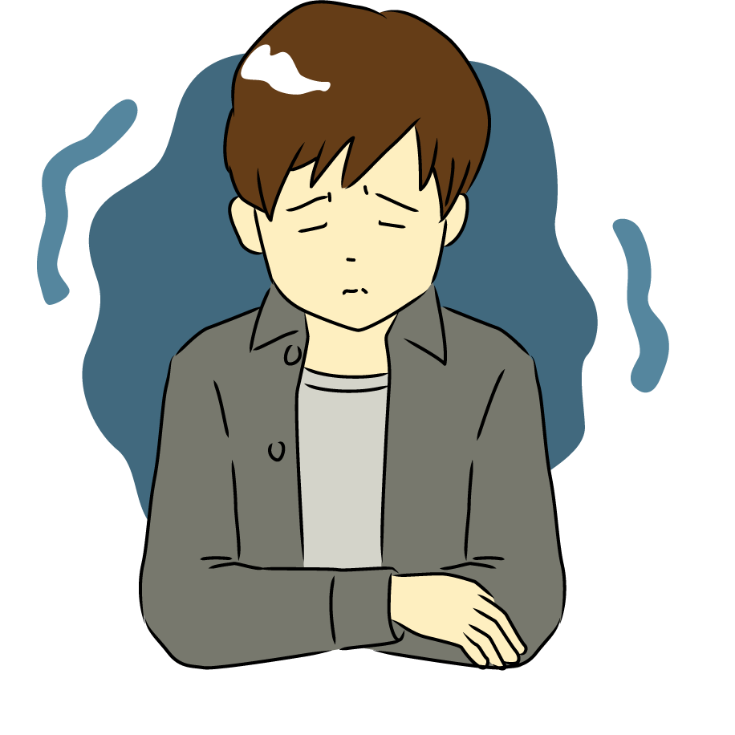
➋ スマホうつ
睡眠不足
セロトニンの減少 ➡ うつ
朝の交感神経へのスイッチ低下
食欲の低下
脳の栄養障害
意欲の低下
長時間の使用 ➡
現実世界での
意欲低下
Notes:
スマホうつ
・セロトニンは夜中11時から2時の間で多く分泌されており、その時間帯に睡眠をとることがうつの予防になります。
・夜間のスマホの使いすぎにより睡眠不足をもたらし交感神経と副交感神経のバランスが崩れます。夜間より昼間に使うようにしましょう。
・熱中しすぎて食事を忘れたり、カップラーメンで済ませてしまうため、脳の発育障害につながります。
・時にネット世界は面白いものや魅力的なものも多くあり、現実世界への意欲がなくなってしまいます。

Slide 13
➌ スマホ逆切れ
前頭前野の萎縮
感情抑制の低下
ITの使いすぎ
瞬時に情報が得られ忍耐力低下
対人関係
孤立による対人関係学習の減少
Notes:
スマホ逆切れ
・前頭前野は、理性的な意思や判断、忍耐にも関わっており、働きが低下すると欲望を我慢できなくなります。
・頭で考えることが少なくなるため忍耐力が低下していきます。

Slide 14
➍ スマホリスカ
鬱の症状の進行
現実感の喪失
生きていることの確認
リストカット

Slide 15
➎ スマホ暴力
対戦型ゲームのやりすぎ
ネット上の過激なシーンへの麻痺
現実世界での実行欲求
動物虐待や他人への暴力
傷害事件
Notes:
スマホ暴力
ゲームをやりすぎることにより仮想現実で満足できず、現実世界で実行したいという欲求がでてくることがあります。

Slide 16
ネット依存の治療
記録作り
ネットをする時間の前は、
何をしていたかを書き出す
ネット依存になったきっかけを探す
ネットの使用時間も含んだ記録表作り

Slide 17
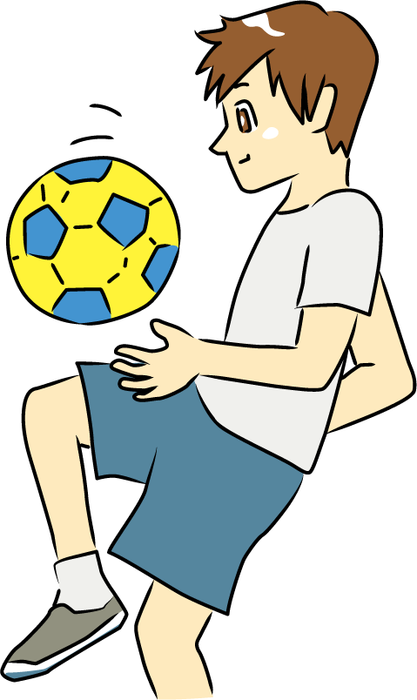
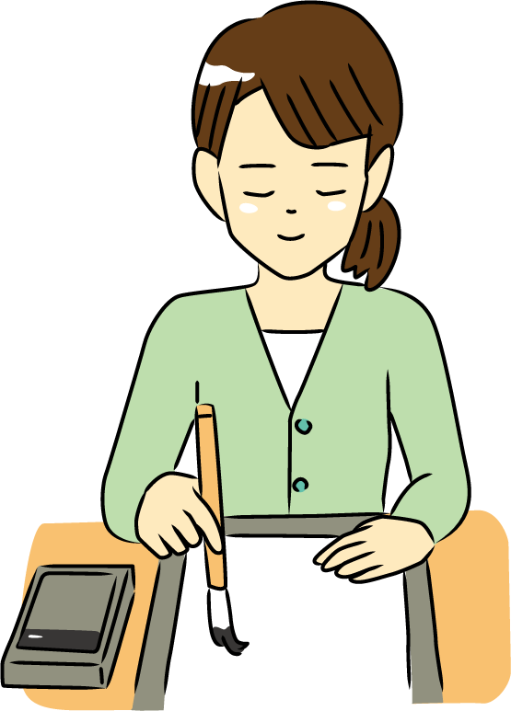
ネット依存の治療
アクティビティ
運動療法：スポーツ、屋外での散歩
作業療法：絵画、書道、紙細工

Slide 18
ネット依存の治療
ルール作り
いつ使うか
何のために使うか
１日の利用時間
月々の利用金額の上限
使う場所 使わない場所の設定
スマホをみる時間をほかのことに使えないか探してみよう
Notes:
ルール作り
生徒の言い分を良く聞きながらルールを作っていきましょう。
守れなかったときにどうするかも約束しましょう。ルールは親や先生も守りましょう。

Slide 19
ネット依存の予防
人間形成上、必要な時期である８歳から15歳において
（イ）スポーツ
つらいことへの忍耐力が育つ
友達よりも勝ちたいという闘争心が育つ
（ロ）家事手伝い
自立生活ができる練習になる
相手を思いやる気持ちが育つ
（ハ）習字
精神を統一させる気持ちが育つ
字が上手になり感情が安定する
Notes:
ネット依存の予防
ネットの使用時間を減らそうとしても代わりになるものがないと移行できません。
それが見つからないのは、過去に感動体験が少ないことも原因です。子供のうちから体も心も感動する体験をさせたいものです。

Slide 20
ネット依存の予防
８歳から15歳の時に
（イ）（ロ）（ハ）の実行
性格及び人生の軸の形成
その後、道を外す時期があっても
正常に戻りやすい
性格の形成
完成
未完成
人生の軸が形成される時期に
何を教わるかにより
ネット依存の予防につながる
ネット依存（－）
ネット依存（＋）
Notes:
ネット依存の予防のまとめ
ネット依存は大人よりも性格形成が未成熟な小中高生の時期に、はまりやすい傾向があります。
大切な性格形成の時期に家族間のコミュニケーションを多くとり、体験学習を通じて感動を増やすことがネット依存の予防につながります。

Slide 21
８項目の質問に答えてみてください。
調査では５項目以上に該当した状態を「病的な使用（ネット依存状態）」
キンバリー・ヤング博士の「診断質問票DQ」
（Diagnostic Questionnaire）
１．インターネットに夢中になっていると感じているか？
２．満足を得るためにネットを使う時間を長くしていかねばならないと感じているか？
３．ネット使用を制限したり、時間を減らしたり完全にやめようとして失敗したことがたびたびあったか？
４．ネットの使用時間を短くしたり完全にやめようとして、落ち着かなかったリ不機嫌や落ち込み、イライラなどを感じるか？
５．使い始めに意図したよりも長い時間オンラインの状態でいるか？
６．ネットのために大切な人間関係、学校のことや部活動のことを台無しにしたり、危うくするようなことがあったか？
７．ネットへの熱中のしすぎを隠すために、家族、先生やそのほかの人たちに嘘をついたことがあるか？
８．問題から逃げるため、または絶望的な気持ち、罪悪感、不安、落ち込みといったいやな気持ちから逃げるために、ネットを使うか？
Notes:
キンバリー・ヤング博士の「診断質問票DQ」（Diagnostic Questionnaire）
８項目の質問に答えてみてください。調査では５項目以上に該当した状態を「病的な使用（ネット依存状態）」としております。
この数字は、米国の心理学者キンバリー・ヤング博士が作成した診断質問票「Young Diagnostic Questionnaire for Internet Addiction」の日本語訳で判定した結果から、その割合を全国の中学・高校の生徒数に当てはめて算出したものである。
診断質問票は下記のような8項目で、0～2項目に該当した場合を「適応的使用」、3～4項目を「不適応使用」、5項目以上を「病的使用」と分類している。
なお、ヤング博士の診断票の概要については、「Center for Internet Addiction」というサイトを参照。「病的使用」という言葉自体は医学雑誌「Addiction」から直訳したもの。上記サイトにある説明を見ると「Meeting five symptoms are necessary to be diagnosed」となっており、「8項目中5項目に該当した場合は診断を受ける必要があると考えられる」といった意味あいのようである。少なくともヤング博士の尺度を見る限りでは、5項目以上に該当したら即“ネット依存”や、ましてや「病的」であるとはみなされていない。
【出典】独立行政法人国立病院機構 久里浜医療センター
「ネット依存のスクリーニングテスト」キンバリー・ヤング博士

Slide 22
作成
学校医委員会委員 任期：自）令和元年８月２７日 ～ 至）令和３年５月３１日
委員長 東川 泰之（足立区医師会） 委員 東 哲徳（渋谷区医師会）
副委員長 山田 正興（中野区医師会） 委員 原田 栄（杉並区医師会）
委員 岡添 龍介（中央区医師会） 委員 森山 正敏（田園調布医師会）
委員 西島 由美（墨田区医師会） 委員 富田 香（豊島区医師会）
委員 浅川 雅晴（江東区医師会） 委員 岡田 知雄（日本大学医師会）
東京都医師会理事
弘瀨 知江子（大森医師会）
川上 一 恵（渋谷区医師会）

